Slide 1



TIẾNG VIỆT 1
CHÀO MỪNG QUÝ THẦY, CÔ VỀ DỰ GIỜ THĂM LỚP
Môn: Tiếng Việt lớp 1
Giáo viên: Phạm Mai Ly
Năm học: 2024 - 2025

Slide 2


Khởi động

Slide 3
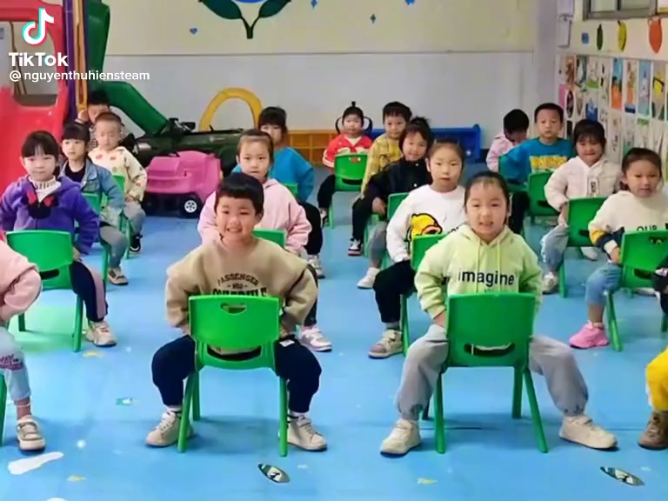

Slide 4








Chào mừng thầy cô và các em đến với môn Tiếng Việt

Slide 5





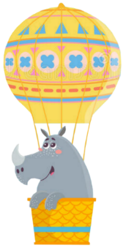





BAY LÊN NÀO

Slide 6

Con giúp các con vật thực hiện ước mơ bay lên bầu trời cao bằng cách đọc đúng tất cả các âm, tiếng, từ , câu sau.

Slide 7







rướn
vượn
ương
lươn
ươn
sườn
hướng

Slide 8
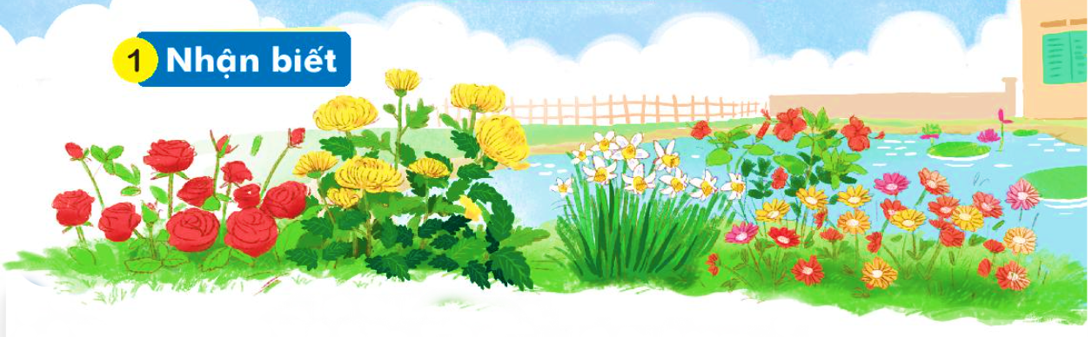
Nhận biết
1
Các loài hoa đua nhau khoe sắc.
oa
oe

Slide 9

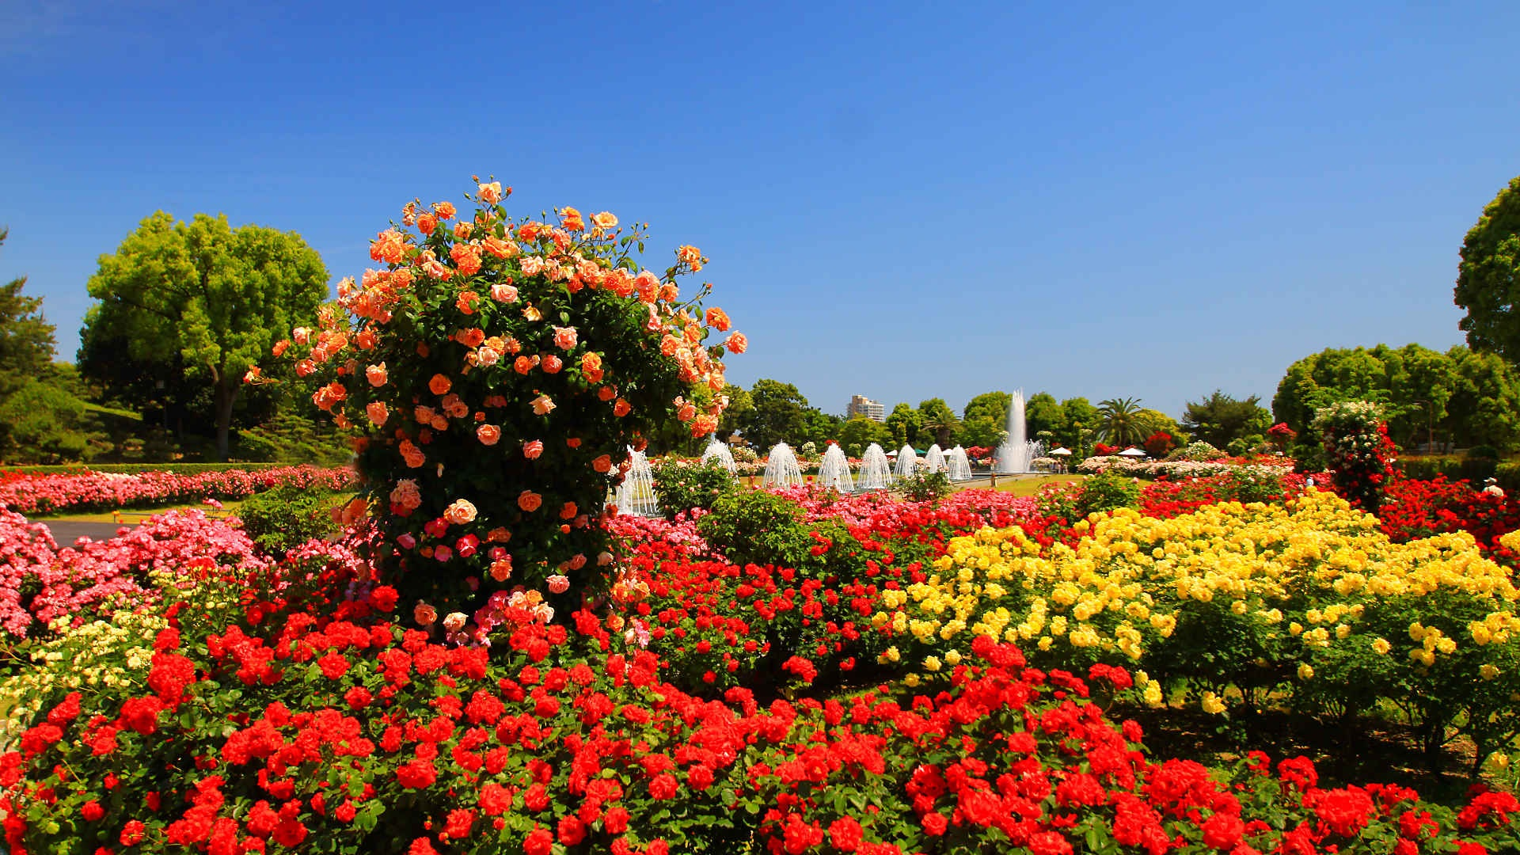
Bài
oa oe
74
Nhận biết
1
Các loài hoa đua nhau khoe sắc.
Notes:
Hình ảnh là một vườn hoa ở đất nước Nhật Bản

Slide 10

Bài
74
2
Đọc
oa
oe

Slide 11
So sánh
o
oa
a
oe
o
e

Slide 12
2
Đọc
oa
oe
h
o
a
hoa
hòa
loa
tỏa
xóa
khỏe
loe
lóe
xòe

Slide 13

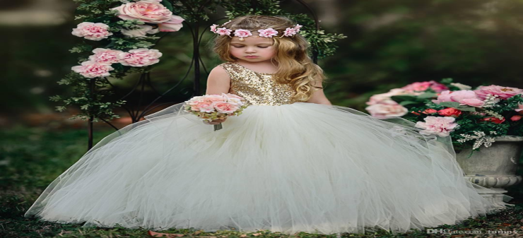
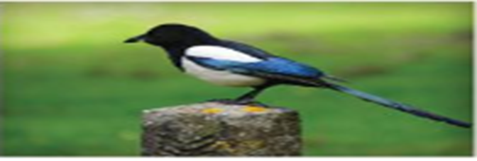
oa
oe
2
Đọc
h
oa
hoa
hòa
loa
tỏa
xóa
khỏe
loe
lóe
xòe
hoa hồng
váy xoè
chích chòe

Slide 14


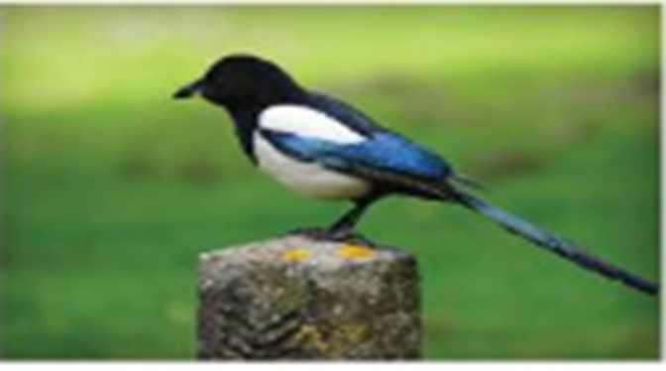
a
2
Đọc
Nối tranh với các từ sau
váy xoè
hoa hồng
Chích chòe

Slide 15
2. Đọc
Ai nhanh hơn!
Hãy tìm tranh có từ chứa vần oa và đoán từ đó
Hãy tìm tranh có từ chứa vần oe và đoán từ đó

Slide 16
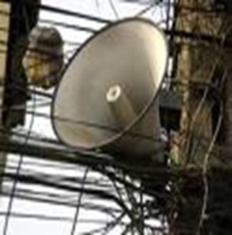
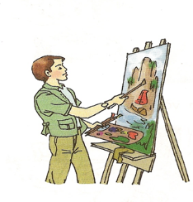
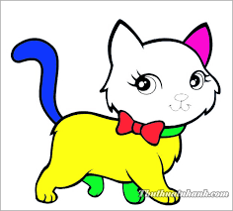
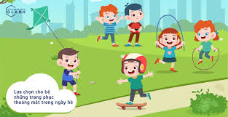
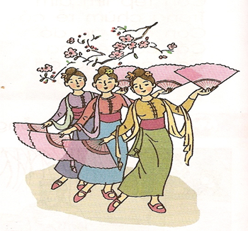
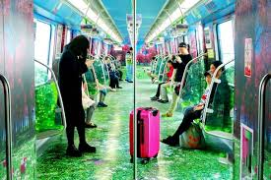
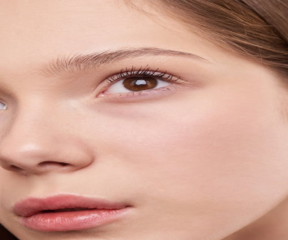

2. Đọc
Ai nhanh hơn!
oa
oe
cái loa
con mèo
họa sĩ
múa xòe
Sách giáo khoa
tròn xoe
toa tàu
mạnh khỏe

Slide 17
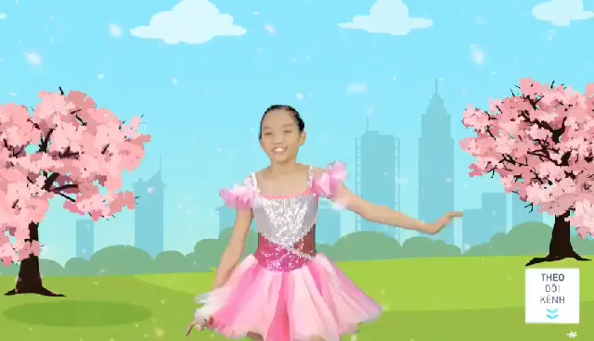
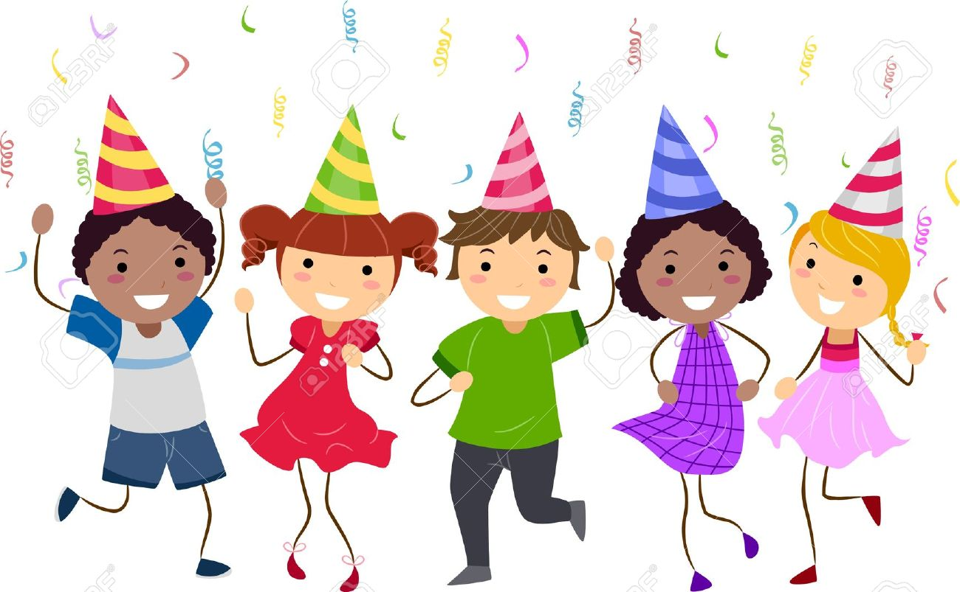



thư gi·n nhÐ!

Slide 18

3. Viết bảng

Slide 19

3. Viết bảng

Slide 20
Tiết 2

Slide 21
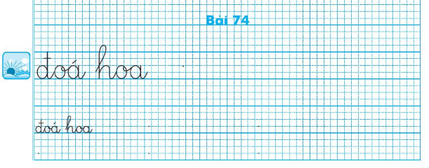
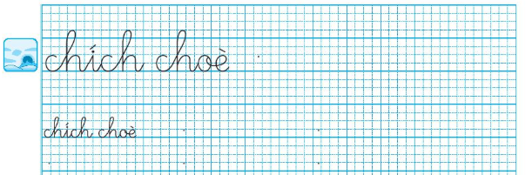

Slide 22
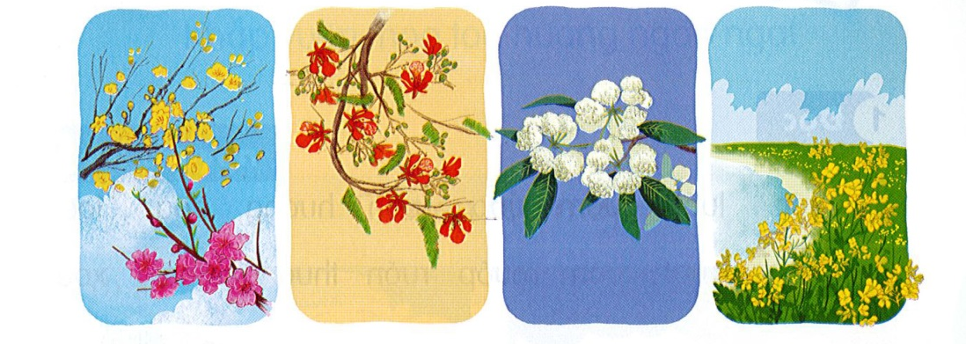
Đọc
4
khoe
hoa
Tết đến, hoa đào khoe sắc hồng tươi, hoa mai vàng nở rộ. Hè sang, hoa phượng bừng lửa đỏ, cháy rực cả góc trời. Cuối thu, hương hoa sữa nồng nàn, ngát thơm từng góc phố. Cuối đông, hoa cải trải thảm vàng rực rỡ bên sông. Những sắc hoa, hương hoa làm đẹp thêm cho cuộc sống.
hoa
hoa
hoa
hoa
hoa
hoa

Slide 23
hoa
khoe
Notes:
Luyện luôn từ khó đọc nhé!

Slide 24
Luyện đọc nhóm 5

Slide 25
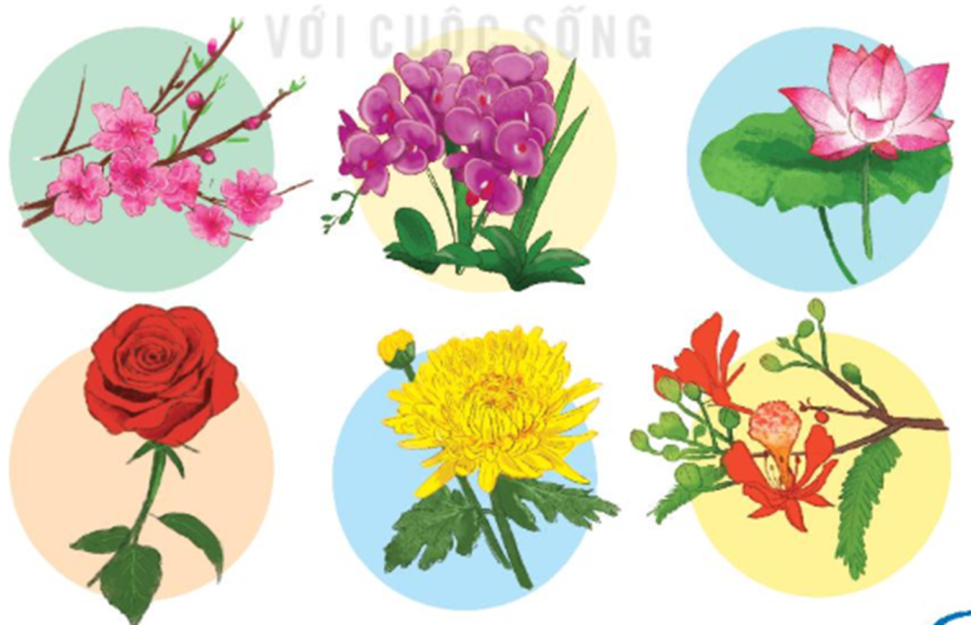
5. Nói
Muôn hoa khoe sắc
Em thích loài hoa nào nhất? Vì sao?

Slide 26
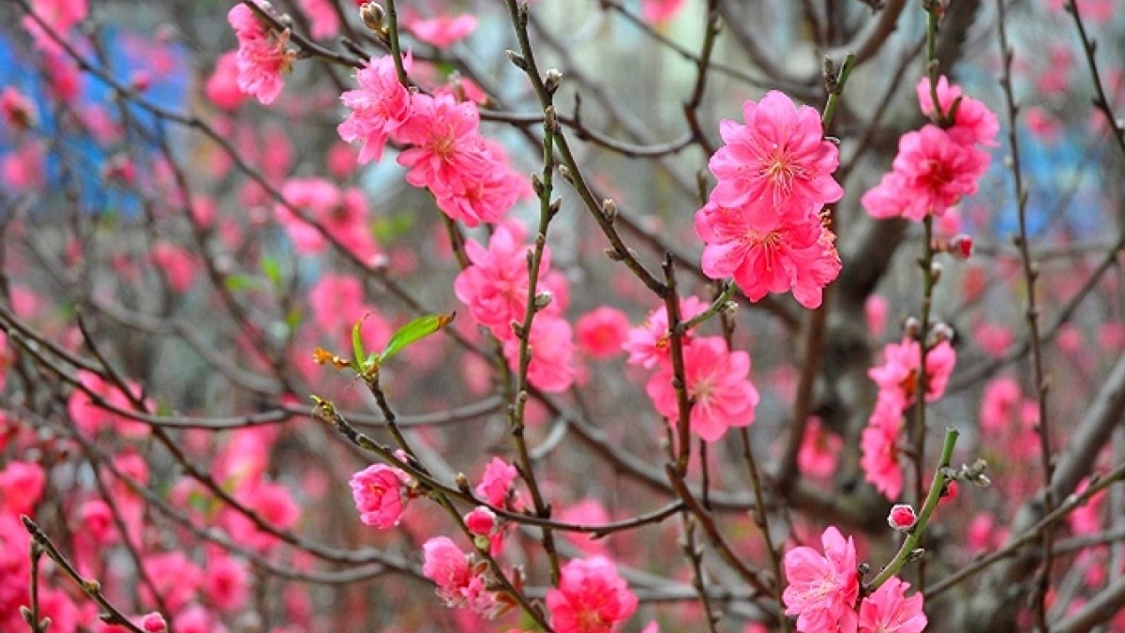

Slide 27
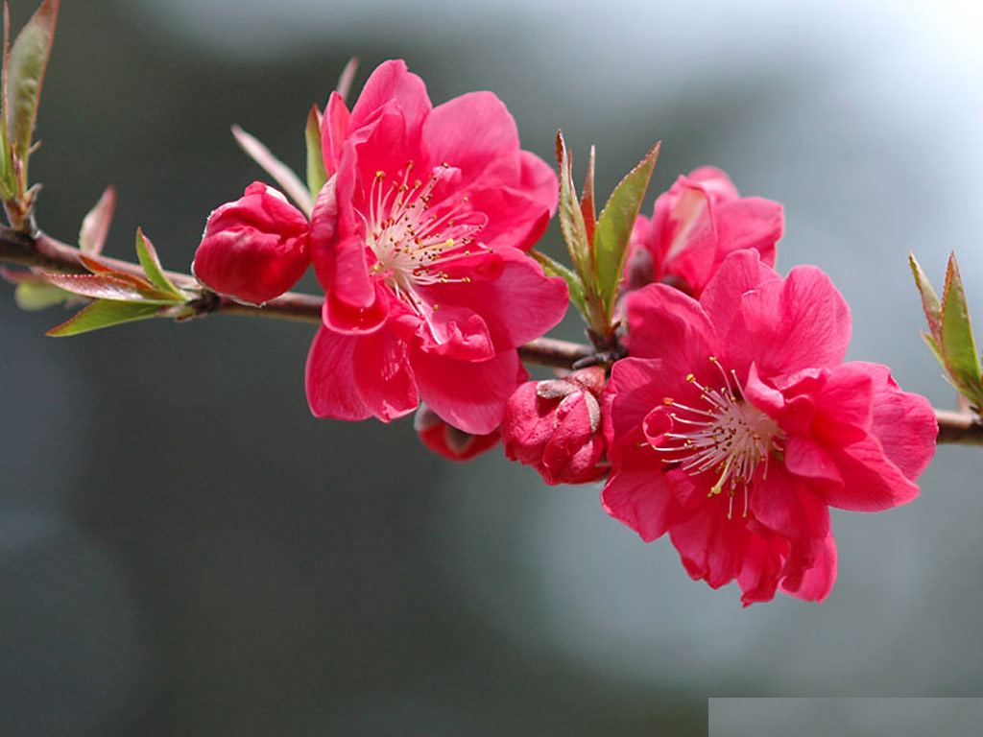

Slide 28
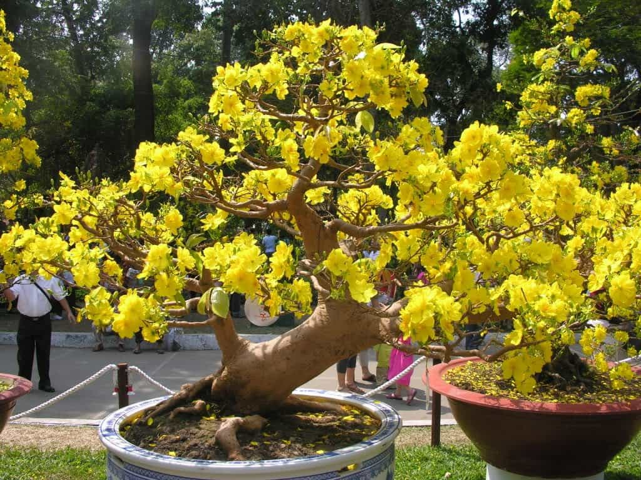

Slide 29
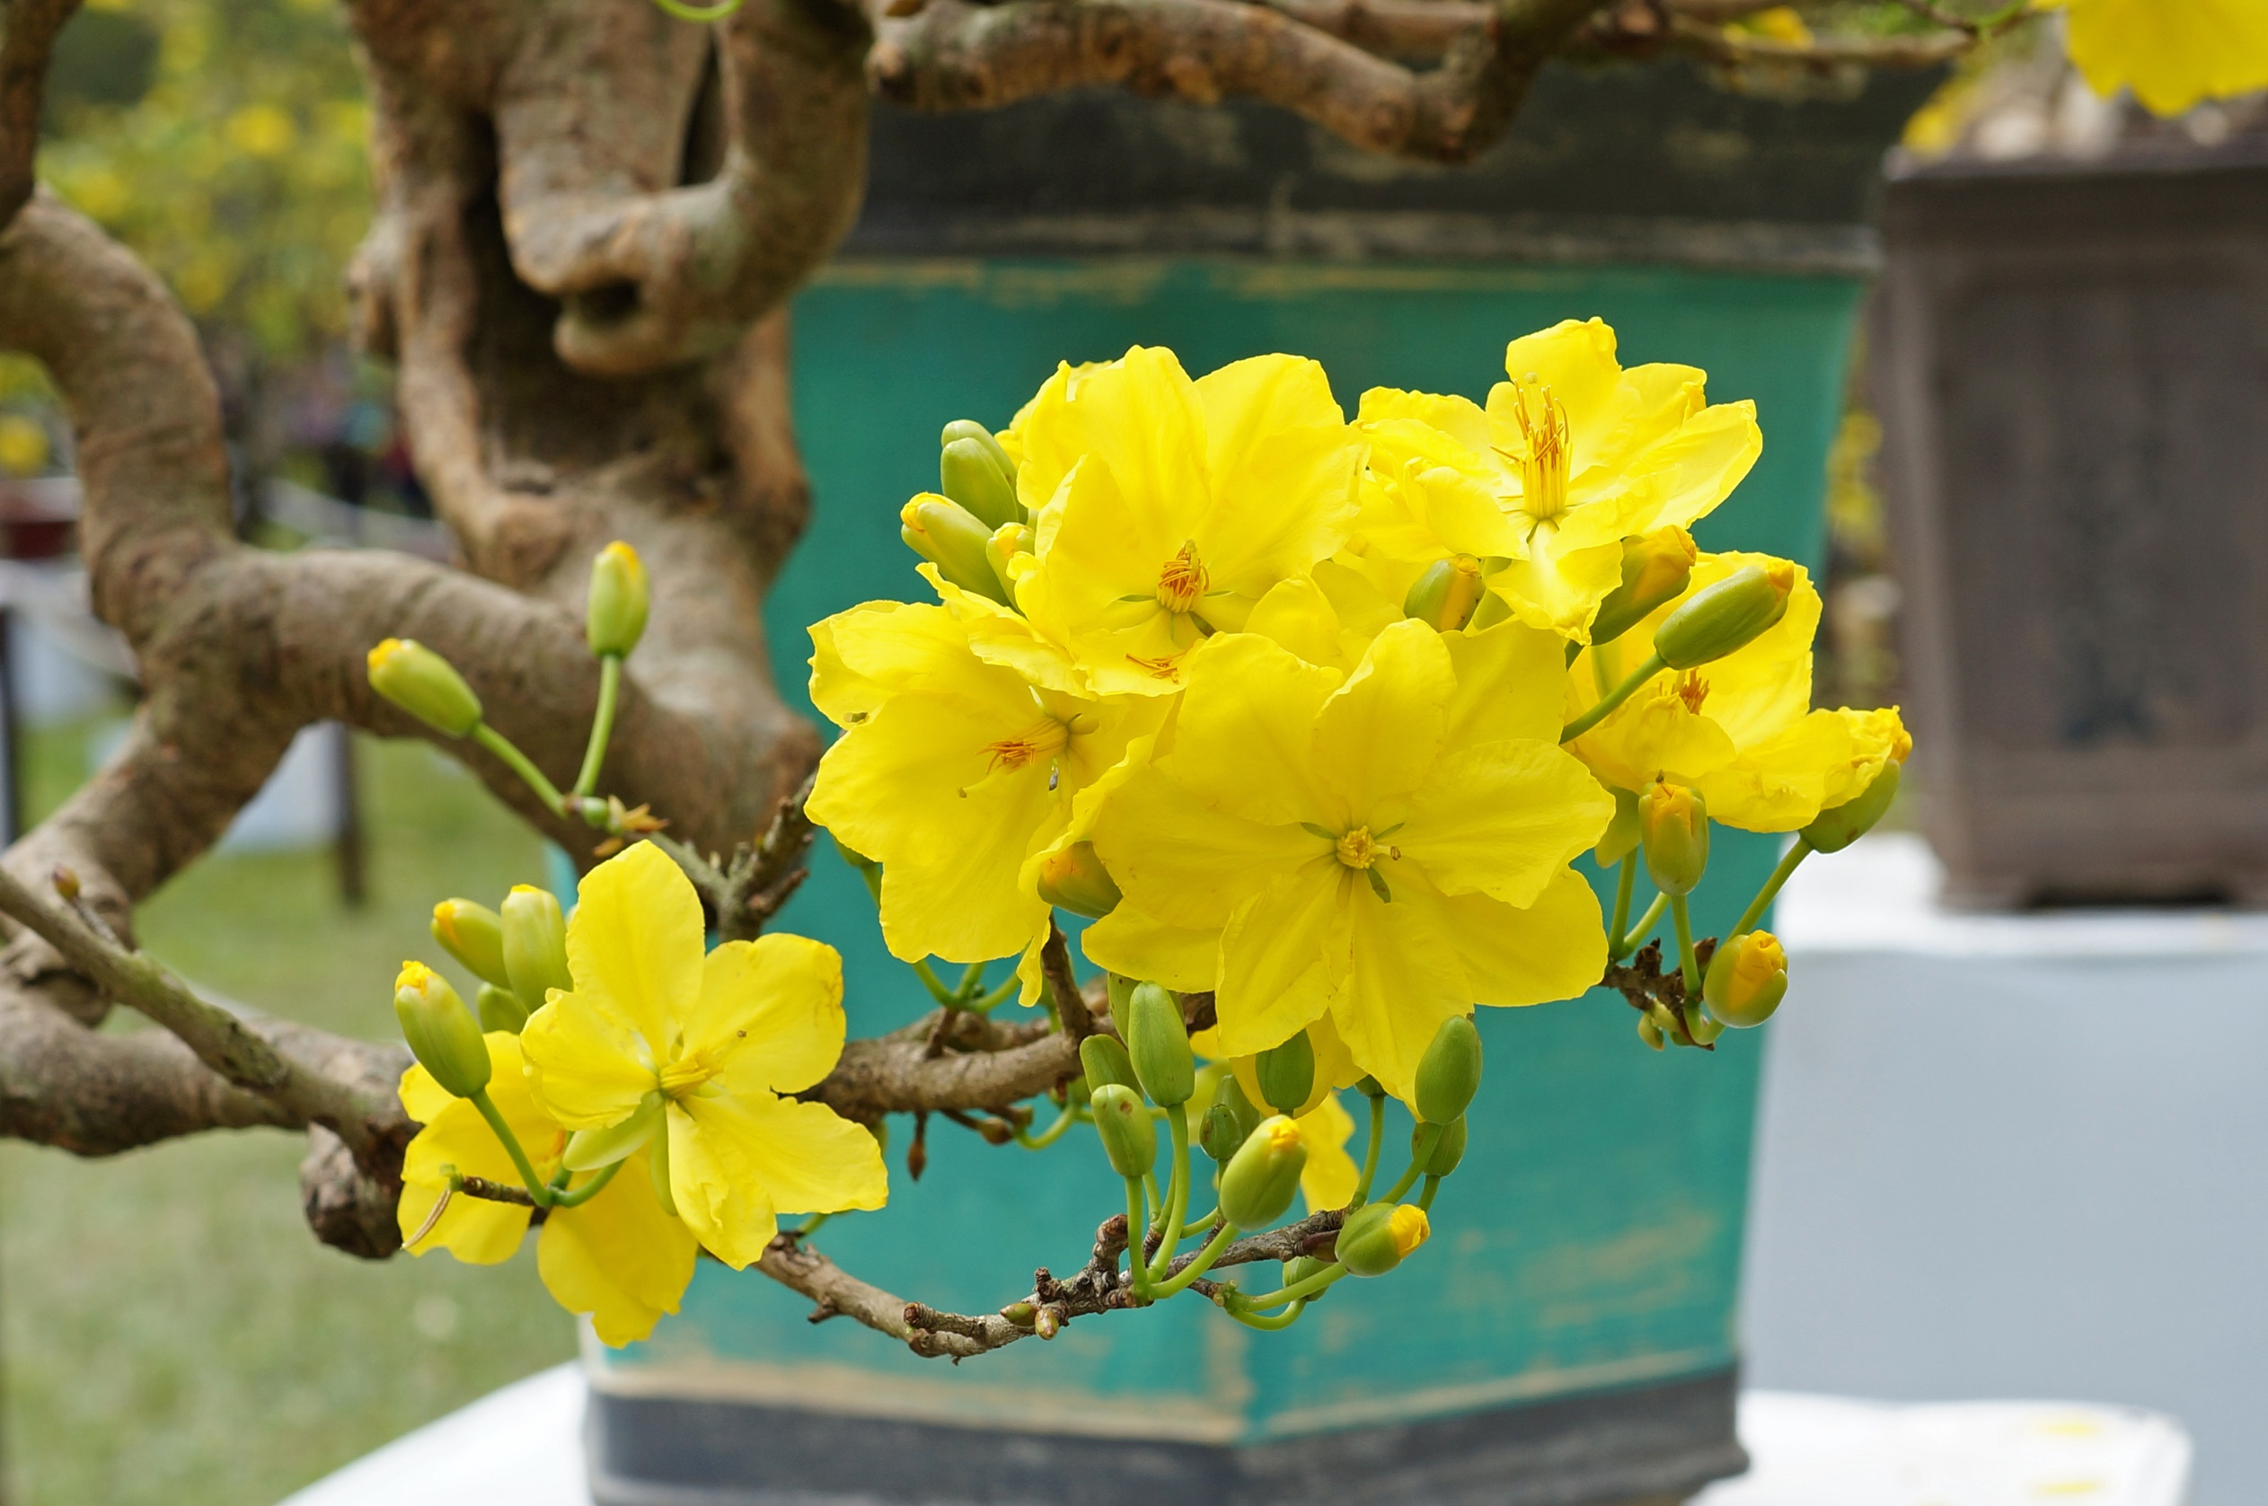

Slide 30
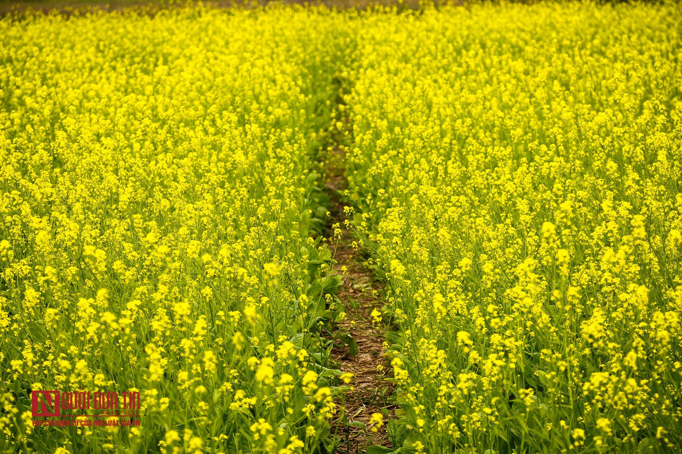

Slide 31
Tết đến, hoa đào khoe sắc hồng tươi, hoa mai vàng nở rộ. Hè sang, hoa phượng bừng lửa đỏ, cháy rực cả góc trời. Cuối thu, hương hoa sữa nồng nàn, ngát thơm từng góc phố. Cuối đông, hoa cải trải thảm vàng rực rỡ bên sông. Những sắc hoa, hương hoa làm đẹp thêm cho cuộc sống.

Slide 32
Tết đến, hoa đào khoe sắc hồng tươi, hoa mai vàng nở rộ. Hè sang, hoa phượng bừng lửa đỏ, cháy rực cả góc trời. Cuối thu, hương sữa nồng nàn, ngát thơm từng góc phố. Cuối đông, hoa cải trải thảm vàng rực rỡ bên sông. Những sắc hoa, hương hoa làm đẹp thêm cho cuộc sống.
Hoa mang lại ý nghĩa gì cho cuộc sống?
Hoa nào nở vào dịp Tết?
Hoa cải thường nở vào mùa nào?
Mùa hè có hoa gì?
Notes:
GV có thể hỏi mở rộng thêm ở câu hỏi cuối

Slide 33
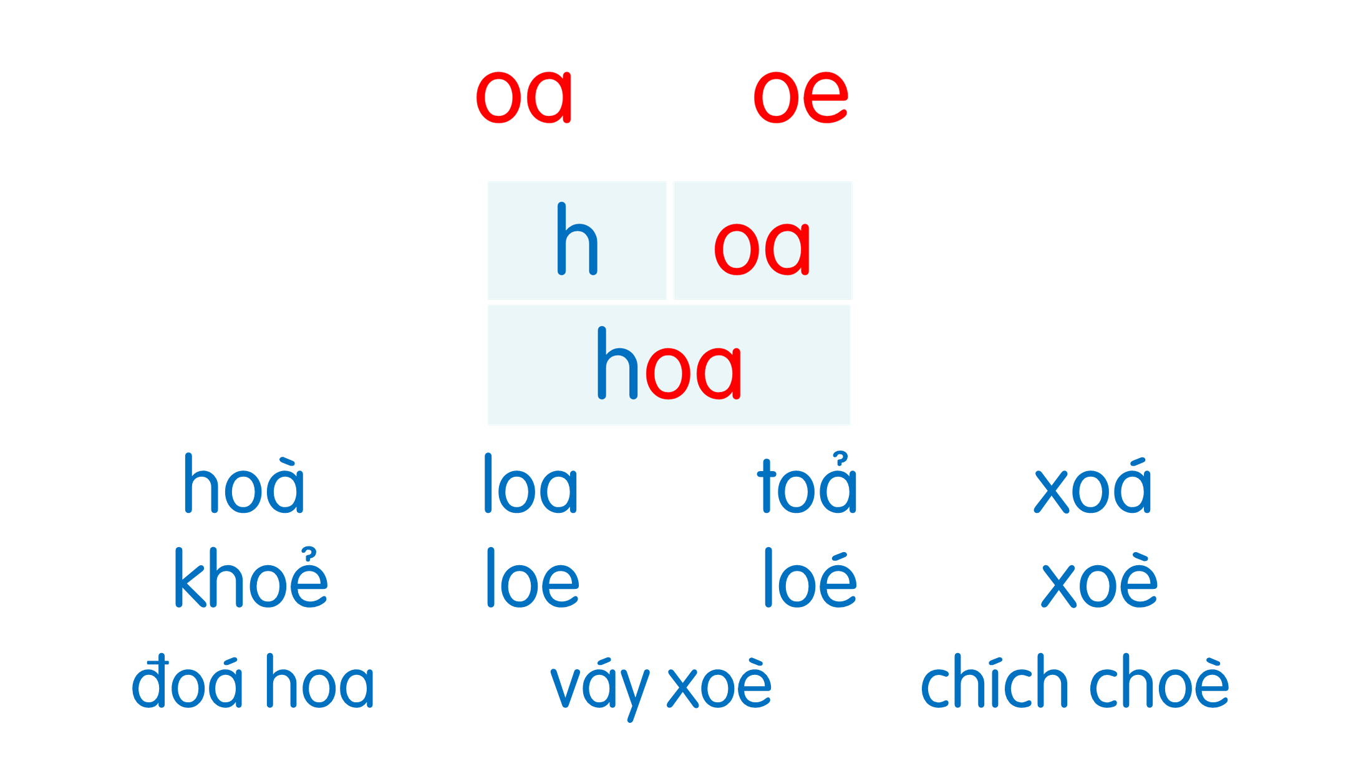
Tết đến, hoa đào khoe sắc hồng tươi, hoa mai vàng nở rộ. Hè sang, hoa phượng bừng lửa đỏ, cháy rực cả góc trời. Cuối thu, hương sữa nồng nàn, ngát thơm từng góc phố. Cuối đông, hoa cải trải thảm vàng rực rỡ bên sông. Những sắc hoa, hương hoa làm đẹp thêm cho cuộc sống.

Slide 34

Vận dụng

Slide 35
Tìm vật xung quanh em có tên gọi chứa vần vừa học

Slide 36

Dặn dò

